Slide 1
Київська школа поетів
Виконали:
Ліцеїсти II курсу біолого – хімічного профілю
Нетішинського НВК
Пацаловська Лілія, Желєзнякова Юлія та Кириченко Кирило

Slide 2
Засновники
«Київська школа поезії» з’явилася, коли у 1964 році на філологічний факультет Київського університету вступили Василь Голобородько, Віктор Кордун і Василь Рубан, а в 1965-му – Михайло Саченко, Валентина Отрощенко, Надія Кир’ян і на філософський – Микола Воробйов.
На межі 1967 – 1968 років до цієї групи приєдналися Михайло Григорів та Іван Семененко, а ще пізніше на обрії з’явилися Станіслав Вишенський та Валерій Ілля.

Slide 3
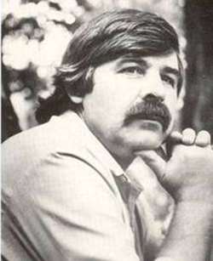
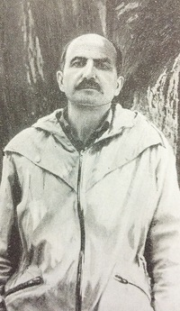
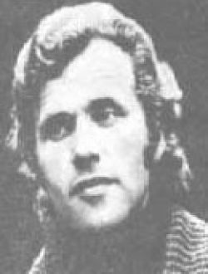
Василь Голобородько, Микола Воробйов та Віктор Кордун

Slide 4
Творчі принципи «Київської школи» напрочуд точно сформулював Віктор Кордун:
Повернення до міфологічної свідомості;
міфологічне мислення в образах новітньої поезії, що опирається на західноєвропейську філософію та психологію;
Повернення у поетичному творенні до лексичних першоджерел
Зосередження поетичної уваги насамперед на природі, людині і всесвітові, причому сама людина розглядається як рівновелика до інших складових світу, розгортаються трансцендентні мотиви, у поезії відчутна присутність божественного, живої магії слова;
Органічність творення – вірш ніби сам по собі мусить доростати до власних меж, бути цілковито органічним, автор не поціновує своїх почуттів, а також вчинків своїх та інших людей, нічого не декларуючи;
Певна недомовленість, розрахована на духовну співтворчість читача, спроба викликати читача на акт поетичного співтворення чи дотворення поезії у його свідомості;
Відсутність дискурсивної мови
застосування верлібру як принципу творення поезії.
відсутність громадської лексики

Slide 5
Світогляд
Духовний лібералізм
Гуманізм
Вимогливість до себе
Інтелектуалізм
Опозиційність до влади, позаідеологічність, уникнення соціальної заангажованості
Внутрішня еміграція

Slide 6
Особливості письма
Міфологізм
Архетипність образів
Асоціативність
Філософічність
Герметизм поезій
Використання верлібру як універсальної форми

